Slide 1
Костанайский государственный университет имени А. Байтурсынова Брагинец Л.А., Ст. преподаватель кафедры биологии и химии Дисциплина : экология леса Тема: биотические факторы
.

Slide 2
Биотические факторы - это совокупность влияний жизнедеятельности одних организмов на другие. Среди них обычно выделяют:
зоогенные факторы - влияние животных организмов
фитогенные факторы - влияние растительных организмов

Slide 3
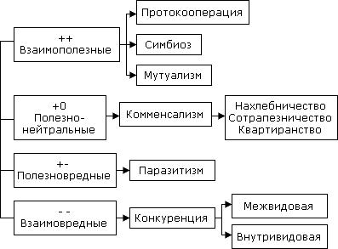
Типы биотических отношений

Slide 4
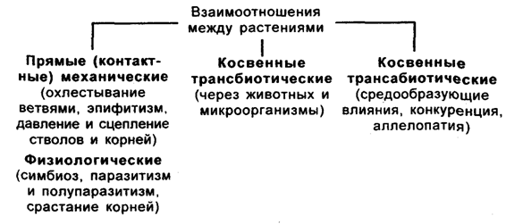
классификация форм взаимоотношений между растениями по В. Н. Сукачеву

Slide 5
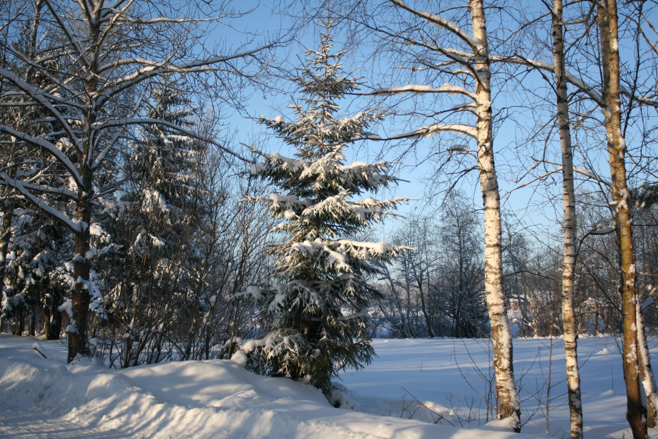
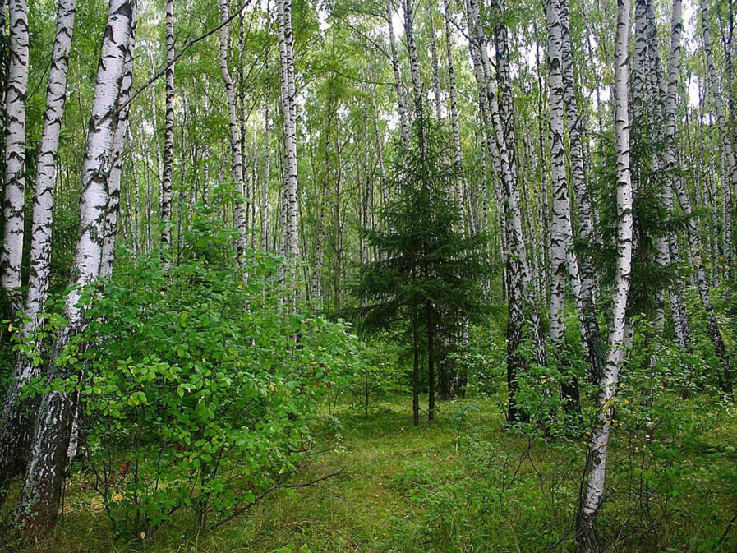
Прямые (контактные) взаимодействия между растениями.
Примером механического взаимодействия является повреждение ели и сосны в смешанных лесах от схлестывающего действия березы. Раскачиваясь от ветра, тонкие ветви березы ранят хвою ели, сбивают легкие молодые иглы. Очень заметно это сказывается зимой, когда ветви березы безлиственны.

Slide 6
Прямые (контактные) взаимодействия между растениями.
Взаимное давление и сцепление стволов нередко оказывает отрицательное воздействие на растения. Однако чаще такие контакты встречаются в подземной сфере, где большие массы корней тесно переплетаются в небольших объемах почвы. Типы контактов могут быть различны — от простого сцепления до прочного срастания. Так, губительным в жизни многих деревьев тропического леса оказывается разрастание лиан, зачастую приводящее к обламыванию ветвей под их тяжестью и усыханию стволов в результате сдавливающего действия вьющимися стеблями или корнями. Не случайно некоторые лианы называют «душителями»

Slide 7
Фикусы-душители — общее название нескольких видов тропических и субтропических растений, которых объединяет специфический «душащий» образ жизни. Особенно много среди них представителей рода Фикус (Ficus). Такой образ жизни является адаптацией к существованию в тёмных тропических лесах в условиях острой конкуренции за свет. Они являются полуэпифитами, т. е. начинают свою жизнь как эпифиты, когда их семена, чаще всего распространяемые птицами, прорастают в трещинах в коре других деревьев. Потом молодое растение опускает корни вниз, чтобы они достигли земли. Постепенно оно обвивает своими побегами ствол растения-хозяина, стремясь подняться выше лесного полога, где больше света. Хозяин, не выдержав этого, умирает, и тогда душитель становится словно бы колоннообразным «деревом» с полым центром, поскольку ствол погибшего дерева-хозяина постепенно разрушается.

Slide 8
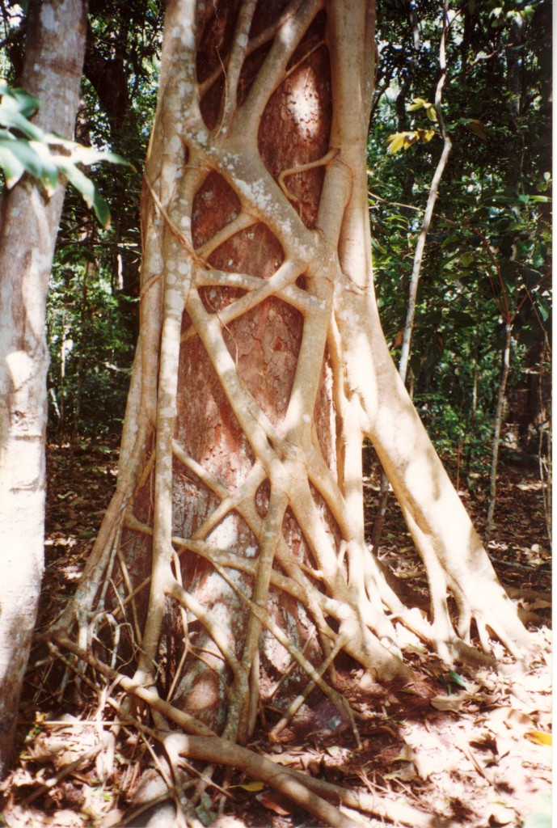
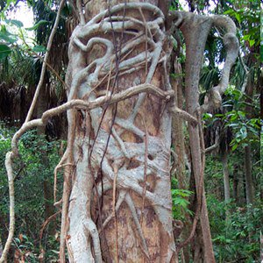
Ficus watkinsiana на стволе Syzygium hemilampra (Австралия)

Slide 9
Прямые (контактные) взаимодействия между растениями.
К форме механических контактов относится и использование в качестве субстрата одним растением другого. Растения, живущие на других растениях (на ветвях, стволах деревьев), без связи с почвой, получили название эпифитов, а поселяющиеся на листьях — эпифиллов. В отличие от паразитов они не вступают в прямой физиологический контакт с растением-субстратом, а самостоятельно существуют как автотрофные организмы. По мнению ученых, около 10% всех видов растений ведут эпифитный образ жизни. Наиболее богаты эпифитами тропические леса. К ним относятся многие виды бромелиевых, орхидейных.

Slide 10
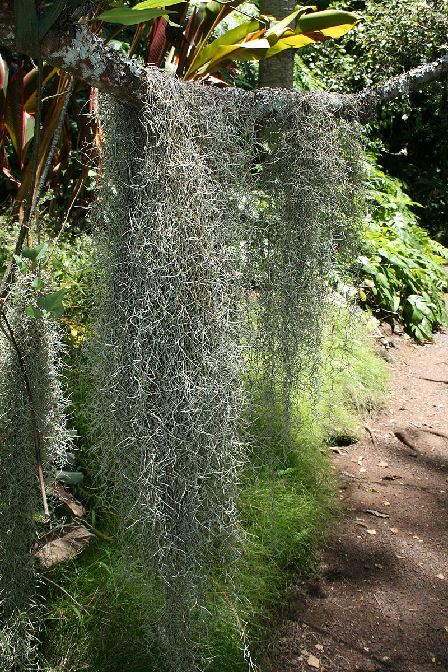
Тилландсия уснеевидная (Tillandsia usneoides), или испанская борода. густо обвивает своими длинными серо-зелёными прядями стволы и кроны крупных деревьев (обычно кипарисов и старых дубов). Молодое растение корнями укрепляется в коре дерева, но не паразитирует на нём. Стебли испанского мха тонкие, нитевидные, сильно разветвлённые, с небольшими шиловидными листьями. Вся поверхность растения при этом покрыта мелкими чешуйками, служащими для поглощения осадков, росы и влаги из переувлажнённого тропического воздуха. По мере нарастания новых стеблей нижняя часть растения постепенно отмирает. Длина живых побегов составляет 15—20 см, отмершие побеги продолжают свисать с молодых, образуя «бороды» длиной до 3 м.

Slide 11
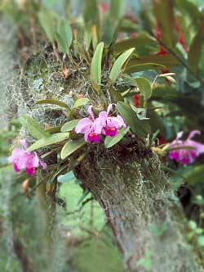
Орхидея - Cattleya trianae
Родиной является Колумбия, где орхидея произрастает эпифитно на деревьях. развивают многочисленные воздушные корни, лишённые волосков, зато снабжённые специализированной всасывающей тканью — веламеном.

Slide 12
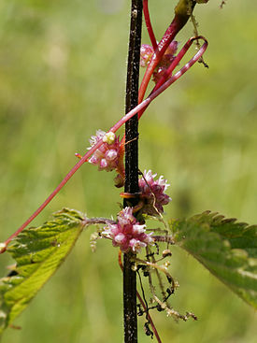
Физиологические контакты между растениями включают паразитизм, симбиоз, сапрофитизм, срастание корней.
Паразитизм — наиболее яркий пример прямых физиологических воздействий между растениями, т.е. переход одного из партнеров на гетеротрофный способ питания и существование за счет организма-хозяина.

Slide 13
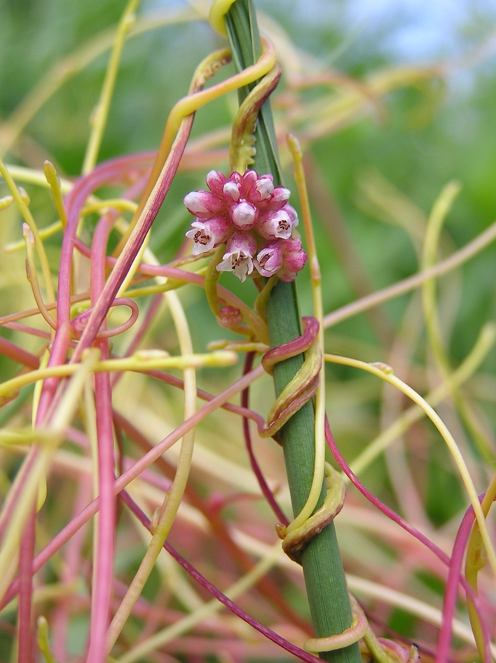
Повилика европейская (Cuscúta europaéa) – это травянистая однолетняя лиана – паразит, совершенно лишенный хлорофилла, зеленых листьев и корней. Стебли красноватые, тонкие, длиной до 100 см, обвивающиеся вокруг стебля и других органов растения-хозяина. С помощью особых присосок, внедряющихся в ткани растения-хозяина, повилика закрепляется на нем и питается его соками. Стебли иногда ветвятся. Все листья чешуйчатые, мелкие.
паразитирует, в первую очередь, на крапиве, а также на большом количестве других травянистых растений, реже древесных - тополя, клёна, ивы, орешника, ольхи чёрной, бузины.

Slide 14
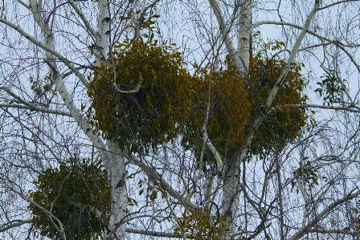
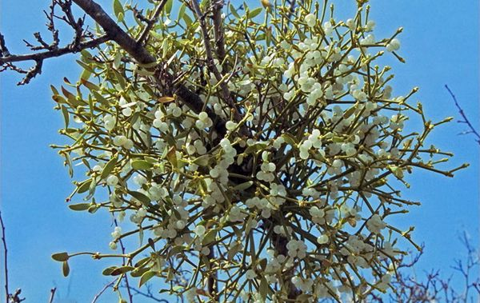
Омела белая (лат. Víscum Аlbum) — кустарник; вид рода Омела семейства Омеловые (Viscaceae). Полупаразит: воду и минеральное питание получает от растения-хозяина, а органическое вещество фотосинтезирует самостоятельно. Имеет форму шара, прикреплённого к ветвям растения-хозяина. Паразитирует омела на многих декоративных и лесных древесных породах и избирательная способность её очень широкая. Из лиственных пород она встречается на тополе, липе, иве, клёне, берёзе, вязе, боярышнике, реже дубе, грецком орехе, грабе, белой акации.

Slide 15
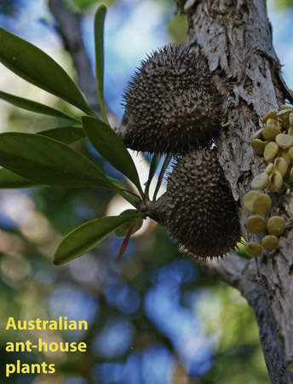
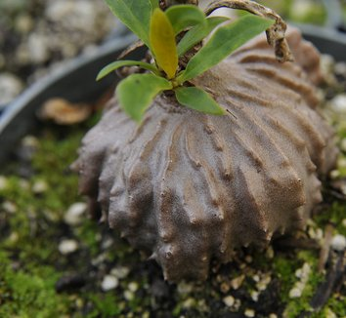
Симбиоз — это длительное сожительство организмов двух или нескольких разных видов растений или животных, когда их отношения друг с другом очень тесны и обычно взаимно выгодны.
мирмекодия.
Это растение-муравейник. Живет оно на ветках или стволах других растений. Нижняя часть его стебля сильно расширена и представляет собой как бы большую луковицу. Вся луковица пронизана каналами, сообщающимися между собой. В них и поселяются муравьи. Эти каналы возникают в процессе развития утолщенного стебля, а не прогрызаются муравьями. Следовательно, муравьи получают от растения готовое жилище. Но и растению приносят пользу живущие в нем муравьи. Дело в том, что в тропиках водятся муравьи-листорезы. Они приносят большой вред растениям. В мирмекодии поселяются муравьи другого вида, враждующие с муравьями-листорезами. Постояльцы мирмекодии не допускают листорезов к ее вершине и не дают им объесть ее нежные листья. Таким образом, растение предоставляет животному помещение, а животное защищает растение от его врагов.

Slide 16
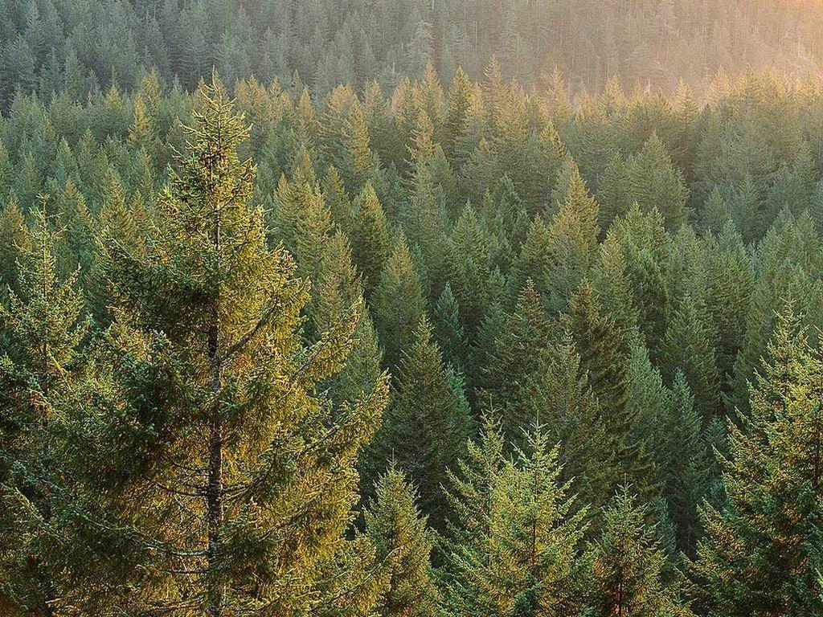
Срастание корней близко растущих деревьев (одного и того же вида или родственных видов) относится также к прямым физиологическим контактам между растениями.. В густых насаждениях ели Picea flies срастаются корнями около 30% всех деревьев. Установлено, что между сросшимися деревьями существует обмен через корни в виде переноса питательных веществ и воды. В зависимости от степени различия или сходства потребностей сросшихся партнеров между ними не исключены отношения как конкурентного характера в виде перехвата веществ более развитым и сильным деревом, так и симбиотические.

Slide 17
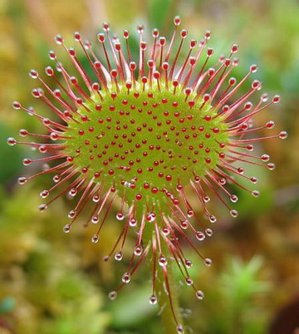
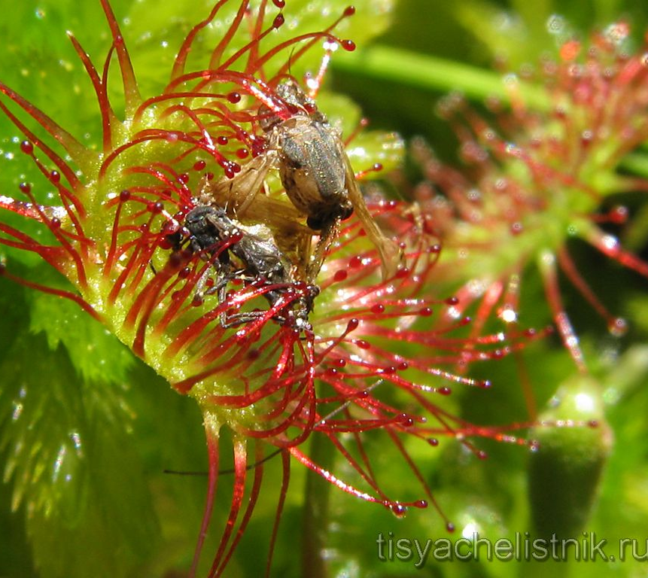
Определенное значение имеет форма связей в виде хищничества.
Росянка круглолистная (Drósera rotundifólia) — насекомоядное травянистое растение; семейства Росянковые. Листья распростёртые по поверхности почвы, с длинными черешками, собраны в прикорневую розетку. Листья сверху и по краям усажены красноватыми железистыми волосками в виде головок на длинных стебельках, которые достигают в длину 4—5 мм. Волоски выделяют клейкую жидкость в виде блестящих капель. Они чувствительны к раздражению, и когда насекомое попадает на лист, изгибаются и захватывают его.

Slide 18
Непентес, или кувшиночник (Nepenthes) - единственный род насекомоядных растений семейства Непентовые, включающий в себя около 120 видов. произрастает на заболоченных территориях и тропических лесах. Ловчие аппараты непентеса представляют собой видоизмененные листья, они покрыты изнутри мельчайшими восковыми чешуйками, не позволяющими насекомому найти опору, чтобы выбраться из ловушки. Насекомые, привлечённые нектаром и яркой окраской кувшинчика, соскальзывают по гладкому краю ловушки внутрь и тонут в жидкости, которая содержит органические кислоты и пищеварительные ферменты, выделяемые желёзками на дне кувшинчика. Крышечка кувшина предотвращает попадание в кувшин дождевой воды и разбавления пищеварительной среды.

Slide 19
Косвенные трансбиотические взаимоотношения между растениями (через животных и микроорганизмы)
Важная экологическая роль животных в жизни растений состоит в участии в процессах опыления, распространения семян и плодов. Опыление растений насекомыми, получившее название энтомофилии, способствовало выработке ряда приспособлений как у растений, так и насекомых. Например, цветки дикой моркови (Daucus carota), тмина (Carum carvi), опыляемые муравьями, цветки копытня Asarum europaeum, опыляемые муравьями и соответственно не поднимающиеся из-под лесной подстилки.

Slide 21
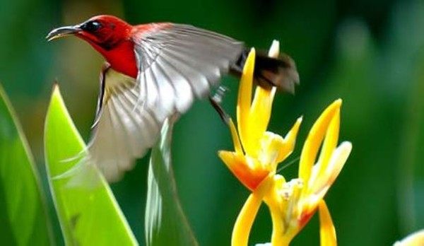
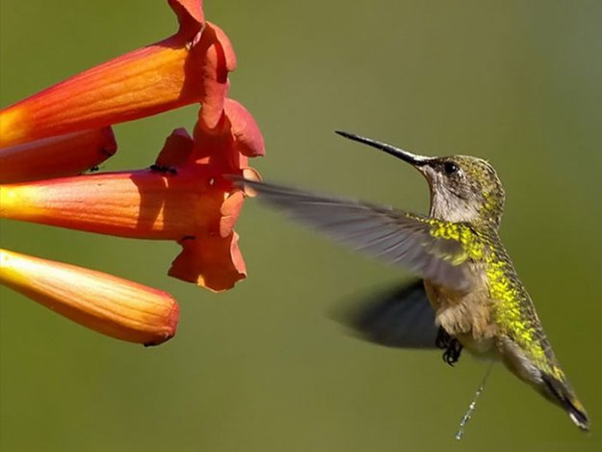
В опылении растений принимают участие и птицы. Опыление растений с помощью птиц, или орнитофилия, находит широкое распространение в тропических и субтропических областях южного полушария. Наиболее известные опылители - нектарницы и колибри. Цветки орнитофильных растений крупные, ярко окрашенные. Преобладает ярко-красная окраска, наиболее привлекательная для колибри и других птиц.

Slide 22
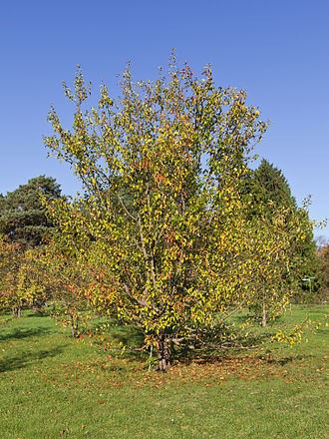
Распространение семян, плодов, спор растений при помощи животных называют зоохорией. Среди растений, чьи семена, плоды разносятся животными, в свою очередь, различают эпизоохорные, эндозоохорные и синзоохорные. В кустарниковом ярусе лесов, где обитает много птиц, преобладают эндозоохорные виды растений. Их плоды съедобны или привлекательны для птиц яркой окраской или сочным околоплодником. Следует отметить, что у семян многих эндозоохорных растений повышается всхожесть, а иногда и способность к прорастанию только после прохождения через пищевой тракт животного — многие аралиевные, яблоня Сиверса (Malus sieversu) и др.

Slide 23
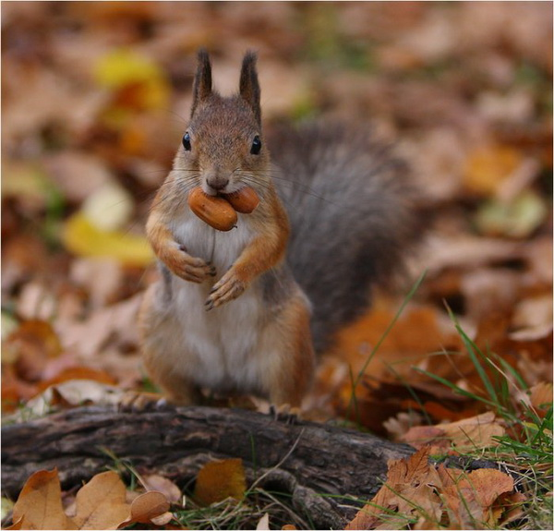
Съедобные плоды и семена дуба, сосны сибирской животные не поедают сразу, а растаскивают и складывают в запас. Значительная их часть при этом теряется и дает при благоприятных условиях начало новым растениям. Данное распространение семян и плодов получило название синзоохории.

Slide 24
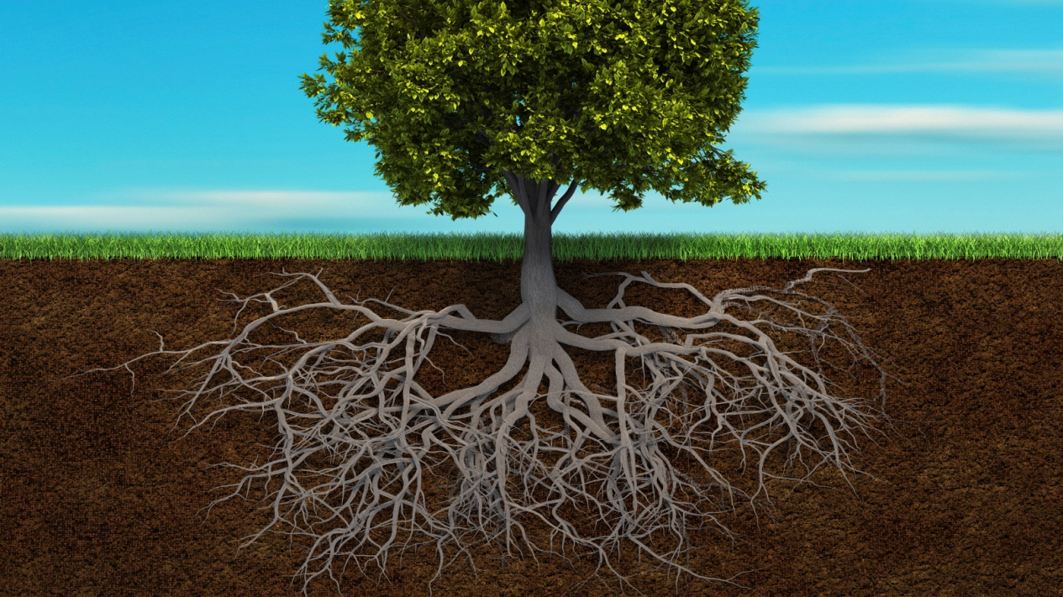
В косвенных трансбиотических взаимоотношениях между растениями нередко выступают микроорганизмы. Ризосфера корней многих деревьев, к примеру, дуба, сильно изменяет почвенную среду, особенно ее состав, кислотность, и тем самым создает благоприятные условия для поселения там различных микроорганизмов, в первую очередь бактерий, таких, как Azotobacter chroocoteum, Tricholome legnorum, Pseudomonas sp. Эти бактерии, поселившись здесь, питаются выделениями корней дуба и органическими остатками, создаваемыми гифами микоризообразующих грибов. Бактерии, живя рядом с корнями дуба, служат своеобразной «оборонительной линией» от проникновения в корни патогенных грибов. Этот биологический барьер создается при помощи антибиотиков, выделяемых бактериями. Поселение бактерий в ризосфере дуба сразу же сказывается положительно на состоянии растений, особенно молодых.

Slide 25
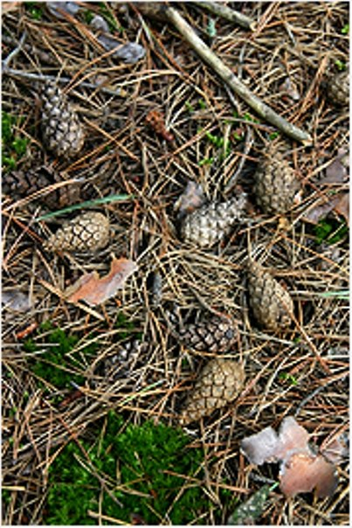
Косвенные трансабиотические взаимоотношения между растениями.
Изменение растениями среды — это наиболее универсальный и широко распространенный тип взаимоотношений растений при их совместном существовании.
Например, в свежем опаде ели или бука содержатся вещества, тормозящие прорастание ели и сосны, а в местах со скудными осадками и слабым промыванием подстилки могут угнетать естественное возобновление древесных пород.

Slide 26
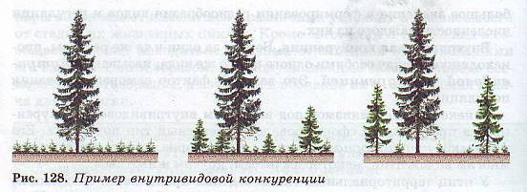
В качестве особой формы трансбиотических взаимоотношений растений выделяют конкуренцию. Это те взаимные или односторонние отрицательные влияния, которые возникают на основе использования энергетических и пищевых ресурсов местообитания.

Slide 27
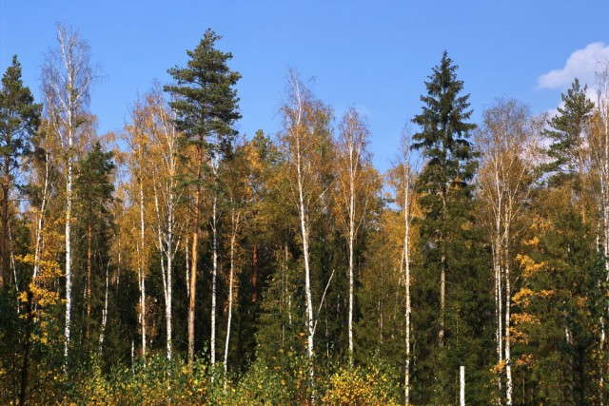
Межвидовая конкуренция проявляется у растений так же, как и внутривидовая (морфологические изменения, снижение плодовитости, численности и т. д.). Доминирующий вид постепенно вытесняет или сильно снижает его жизнеспособность.
Конкуренция между елью и березой

Slide 28
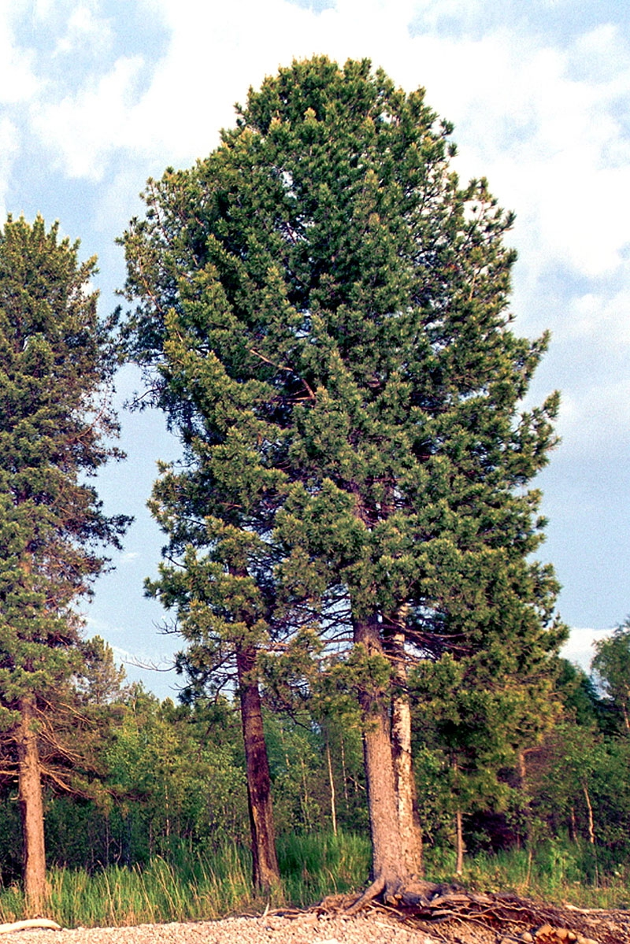
Антибиоз - форма антагонистических взаимоотношений организмов, когда один из них угнетает жизнедеятельность других чаще всего выделением особых веществ, так называемых антибиотиков и фитонцидов. Антибиотики выделяются низшими растениями (грибы, лишайники), фитонциды - высшими. Так, гриб пеницилл выделяет антибиотик пеницилл, подавляющий жизнедеятельность многих бактерий. Фитонциды, оказывающие бактерицидное действие, выделяют сосна, кедр и другие растения.
Кедр сибирский (Рinus sibirica)

Slide 29
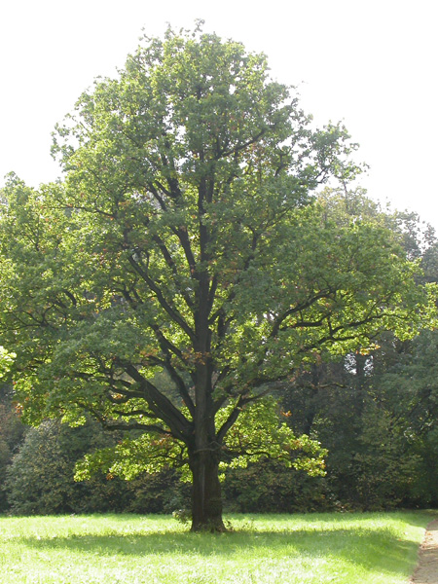
Различают формы антибиоза:
Aллелопатия - взаимодействие растительных организмов в фитоценозах - химическое взаимовлияние одних видов растений на другие посредством специфически действующих корневых выделений, продуктов метаболизма надземной части (эфирных масел, гликозидов, фитонцидов, которые объединяются единым термином - колины). Чаще всего аллелопатия проявляется в вытеснении одного вида другим. Например, пырей или другие сорняки вытесняют или угнетают культурные растения, орех или дуб своими выделениями угнетают травянистую растительность под кроной и т. д.
Дуб черешчатый (Quercus robur)

Slide 30
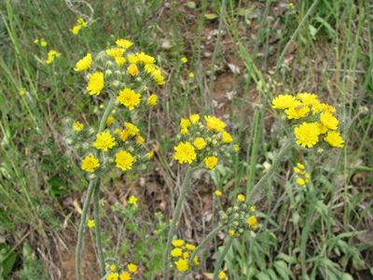
Как крайнюю форму аллелопатии или невозможность существования того или иного вида в присутствии другого в результате интоксикации среды, называют аменсализмом. Аменсализм соответствует прямой конкуренции, антибиозу и антагонизму. Так, благодаря выделению корнями токсических веществ ястребинка волосистая (Hieracium pilosella) из семейства сложноцветных вытесняет другие однолетние растения и нередко образует чистые заросли на довольно больших площадях.

Slide 31
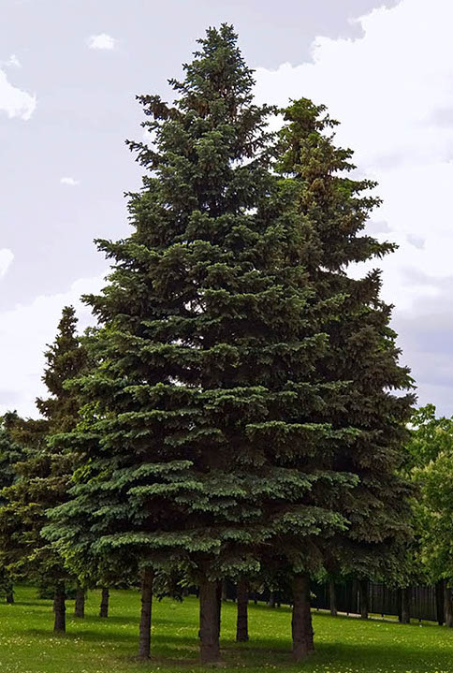
Растения, наиболее активно и глубоко преобразующие среду и определяющие условия существования для других сообитателей, называют эдификаторами.
Различают сильные и слабые эдификаторы. К сильным эдификаторам относят ель (сильное затенение, обеднение почв питательными веществами и др.), сфагновые мхи (задержание влаги и создание избыточного увлажнения, увеличение кислотности, особый температурный режим и т. д.).
Ель обыкновенная (Ргсеа abies)

Slide 32
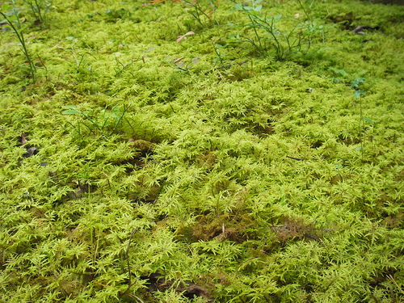
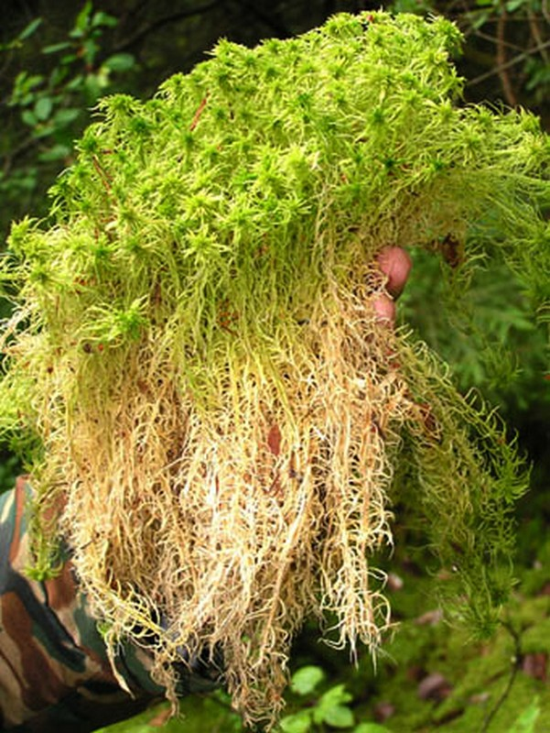
Сфагнум, или Торфяной мох (Sphágnum)

Slide 33
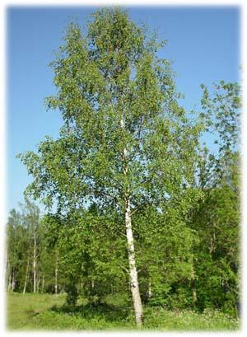
Слабыми эдификаторами являются лиственные породы с ажурной кроной (береза, ясень), растения травянистого покрова лесов.
Береза повислая (Betula pendula)

